Slide 1
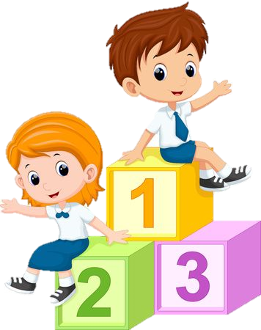

TRƯỜNG TIỂU HỌC ÁI MỘ A
Bài giảng điện tử Toán lớp 3
Tên bài: Bảng chia 4 ( tiết 1)

Slide 2

Khởi động

Slide 3
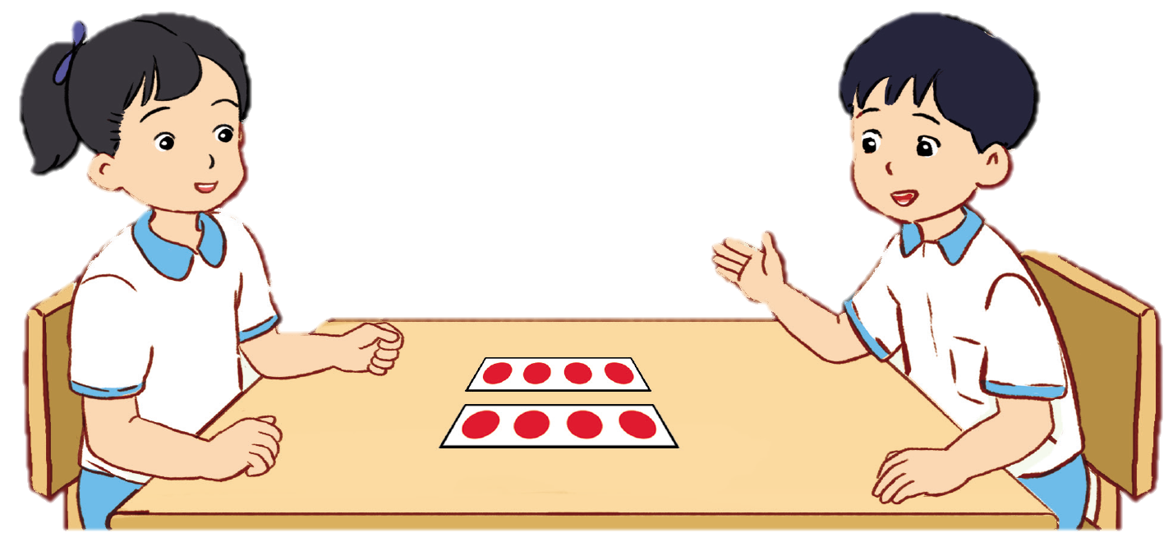
8 : 4 = ?
4 x 2 = 8
8 : 4 = 2

Slide 4
Khám phá

Slide 5
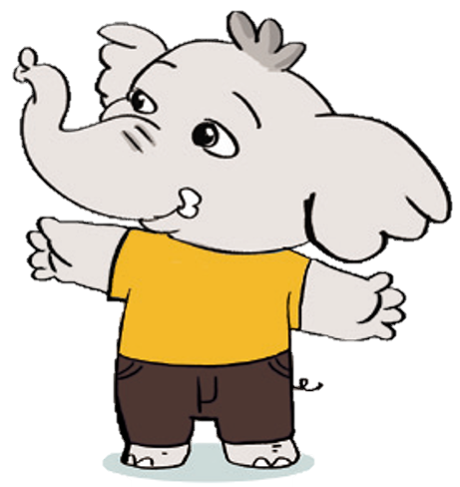
BẢNG CHIA 4
4 : 4 = 24 : 4 =
8 : 4 = 28 : 4 =
12 : 4 = 32 : 4 =
16 : 4 = 36 : 4 =
20 : 4 = 40 : 4 =
4 x 1 = 4
4 x 2 = 8
4 x 3 = 12
4 x 4 = 16
4 x 5 = 20
4 x 6 = 24
4 x 7 = 28
4 x 8 = 32
4 x 9 = 36
4 x 10= 40
Bảng nhân 4

Slide 6
BẢNG CHIA 4
4 : 4 = 1 24 : 4 = 6
8 : 4 = 2 28 : 4 = 7
12 : 4 = 3 32 : 4 = 8
16 : 4 = 4 36 : 4 = 9
20 : 4 = 5 40 : 4 = 10
Đây là bảng chia 4

Slide 7


Bảng chia 4
4 : 4 = 1
8 : 4 = 2
12 : 4 = 3
18 : 4 = 4
20 : 4 = 5
24 : 4 = 6
28 : 4 = 7
32 : 4 = 8
36 : 4 = 9
40 : 4 = 10
Ai nhanh hơn?

Slide 8
Luyện tập

Slide 9
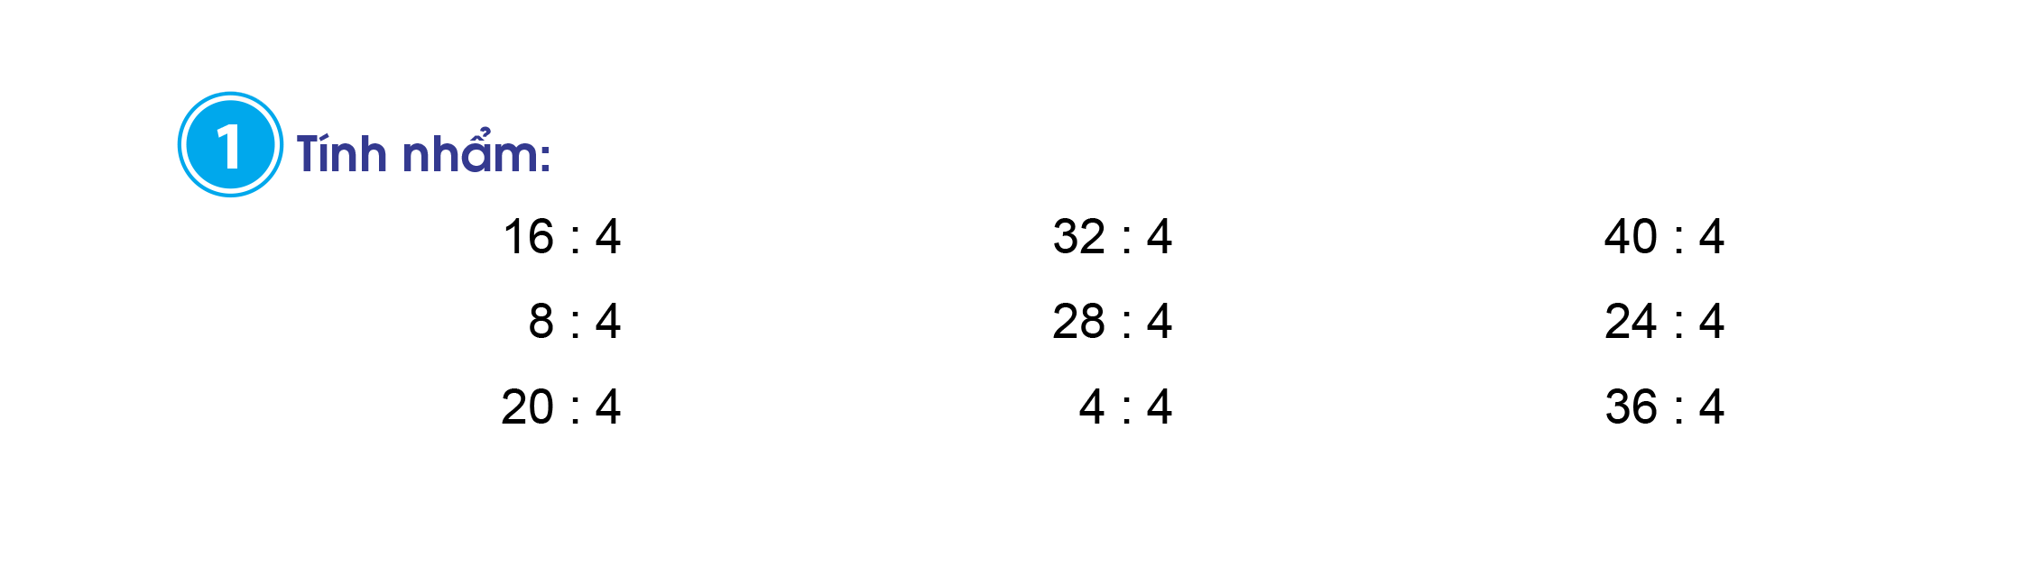
1
Tính nhẩm:
= 4
= 2
= 5
= 10
= 6
= 9
= 8
= 7
= 1
Notes:
GV chữa bài = cách cho HS lên bảng bấm vào màn hình
Có thể tổ chức = hình thức tiếp sức cũng rất náo nhiệt

Slide 10
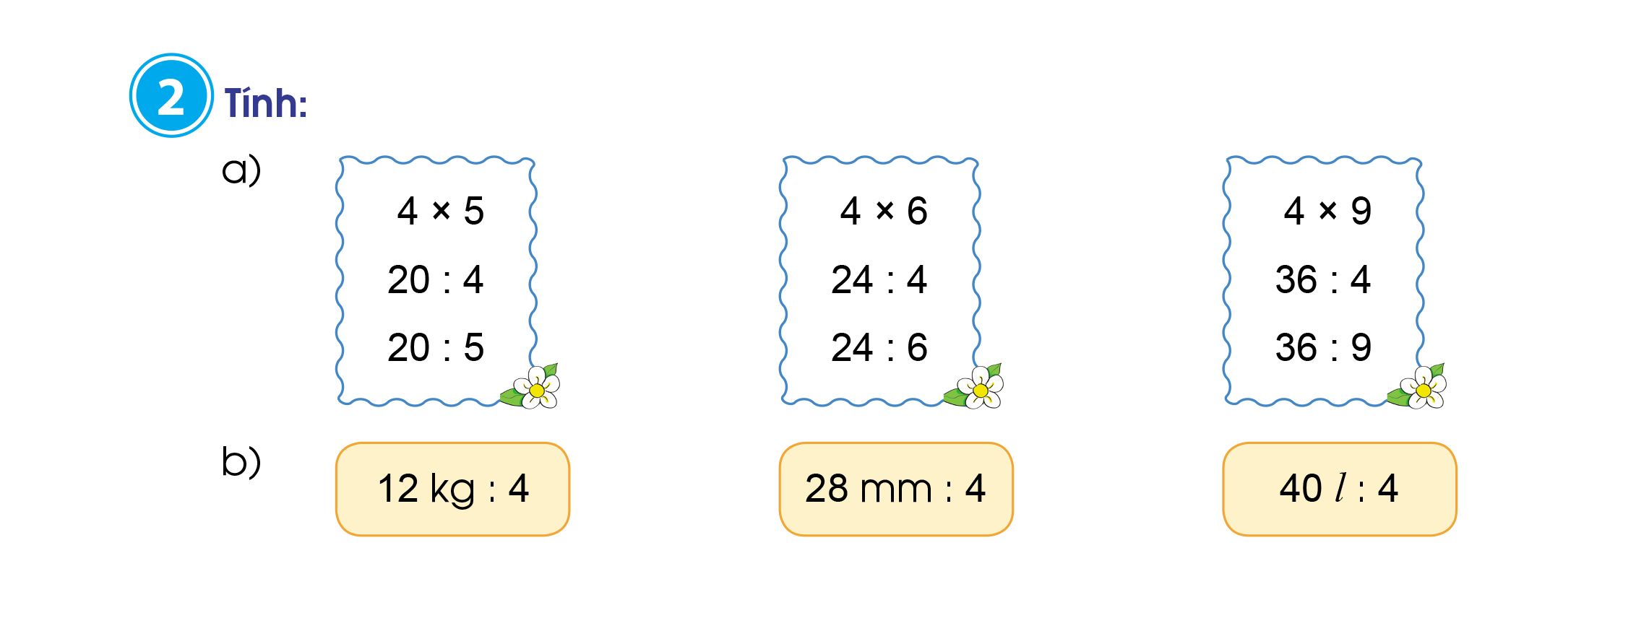
2
Tính:
a)
b)

Slide 11
2
Tính:
a)
4 x 5 =
20 : 4 =
20 : 5 =
20
5
4
4 x 6 =
24 : 4 =
24 : 6 =
24
6
4
4 x 9 =
36 : 4 =
36 : 9 =
36
9
4
b)
12 kg : 4 =
3 kg
28 mm : 4 =
7 mm
40 l : 4 =
10 l

Slide 12
Vận dụng

Slide 13

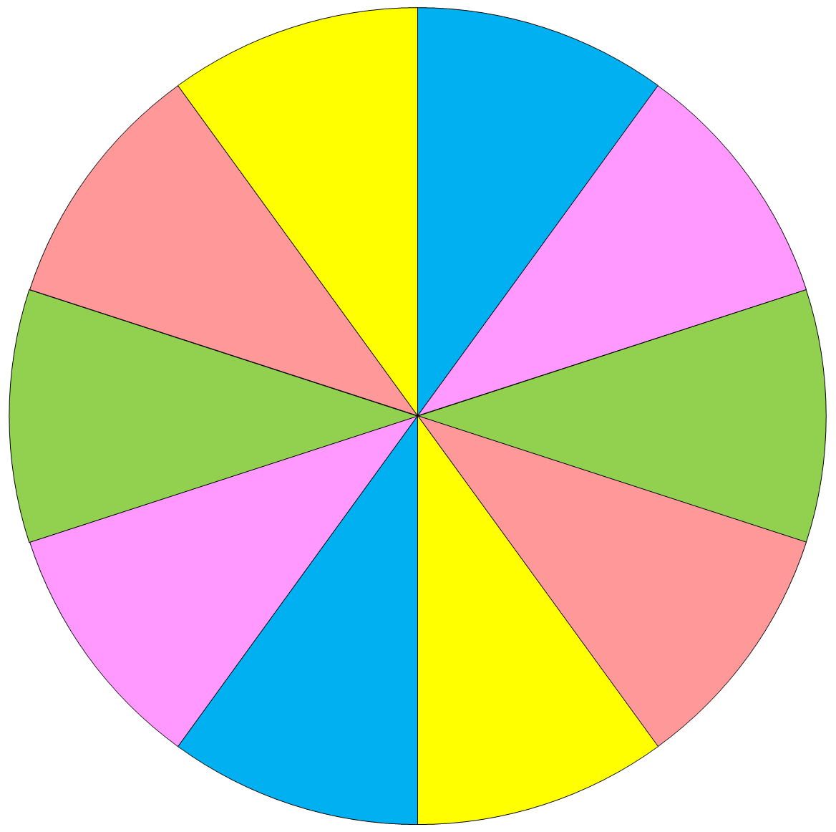


1
2
10
3
9
4
8
5
Nêu phép chia 4 có kết quả bằng
7
6
QUAY/DỪNG
Notes:
Nếu còn t.gian thì GV tổ chức cho HS chơi vòng quay để củng cố
Cách chơi như những bài trước
* NẾU CHÁY GA THÌ BỎ QUA

Slide 14


